Slide 1

La Wallonie en un coup d’œil

Slide 2








WALLONIE – Informations générales
LOCALISATION:
Pays voisins :
Pays-Bas
Allemagne
France
SUPERFICIE:
16,844.3 Km²
(55,2% du territoire belge)
PIB:
€ 88 Milliards*
(23% du PIB belge)
* En 2012
INFRASTRUCTURES:
Voies navigables : 741km
Rail: 1,605 km
Routes : 81,207 km
Aéroports : - Brussels South Charleroi Airport
- Liege Airport
POPULATION :
3,576,325 habitants
(32,1% de la population belge)

Slide 3
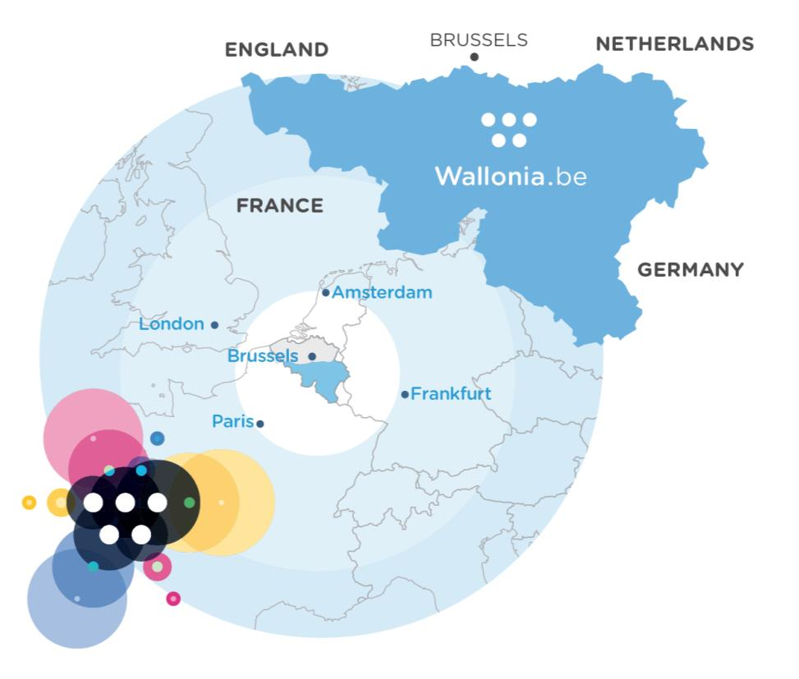
Au cœur de l’Europe
Proximité de Bruxelles et des grandes institutions internationales
Au cœur d’un marché de 500 millions de consommateurs
Réseau routier le plus dense d’Europe !

Slide 4
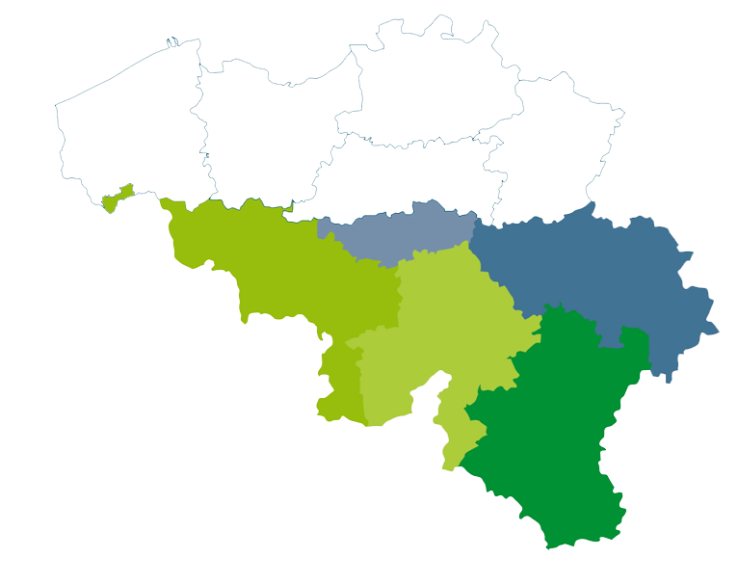
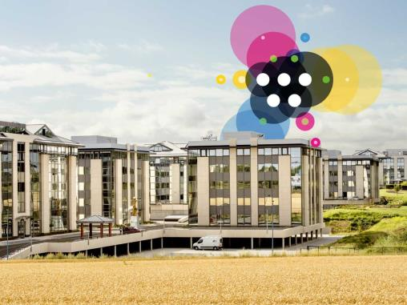
Au cœur de l’Europe
Plus de 200 parcs d’affaires
6 zones logistiques et 11 infrastructures multimodales
7 parcs scientifiques
23
23
23
15
8
15
15
54
23
23
23
21
21
21
29
29
29
48
Nombre de parcs d'affaires gérés par les 8 intercommunales de développement économique

Slide 5
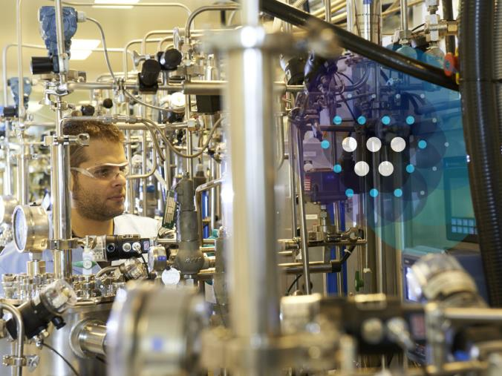

La Wallonie, créative & innovante
300 centres de recherche
20 centres d’excellence
7 parcs scientifiques et technologiques
6 pôles de compétitivité
5 Prix Nobel

Slide 6
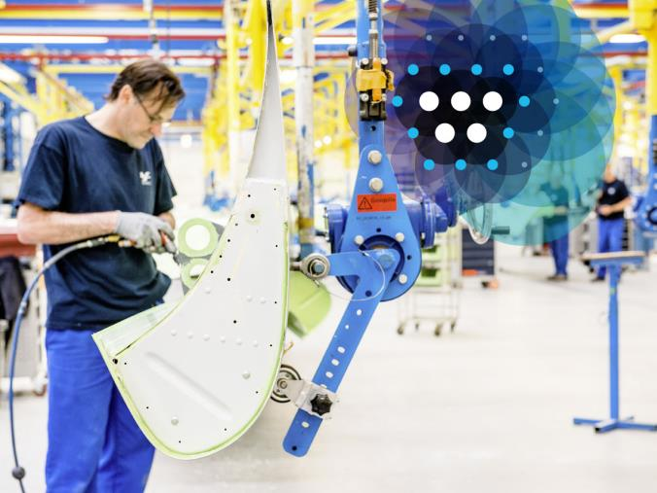
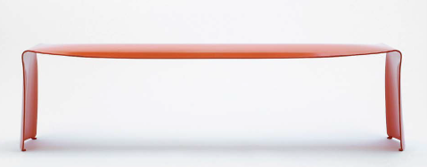
La Wallonie, créative & innovante
Une main d’œuvre productive et qualifiée
Un système d’éducation et de formation rigoureux et varié
Des designers, artistes et créateurs réputés

Slide 7

Une tradition d’ouverture et de partage
Un large éventail de mesures favorables aux entreprises
Des institutions et administrations proches et proactives
Un savoir-faire mondialement reconnu dans les technologies de pointe
des entreprises réalisant 70% de leur CA à l’export
1.340 entreprises étrangères implantées en 15 ans

Slide 8

Une tradition d’ouverture et de partage
Une communauté de 3.500.000 personnes branchée sur le monde
Des idées, produits, créations, inventions et talents mondialement reconnus

Slide 9
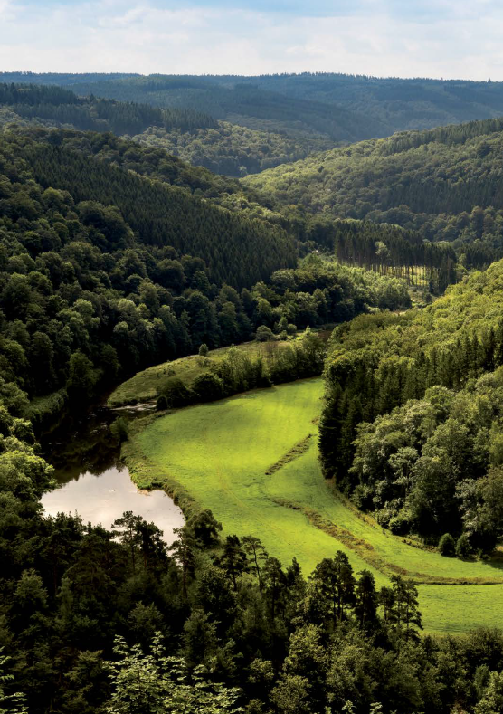
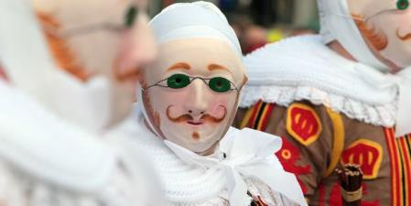
Une grande qualité de vie
De nombreux sites reconnus par l’UNESCO
Des villes d’histoire, de tourisme, de culture et de folklore
Mons : Capitale européenne de la Culture en 2015

Slide 10
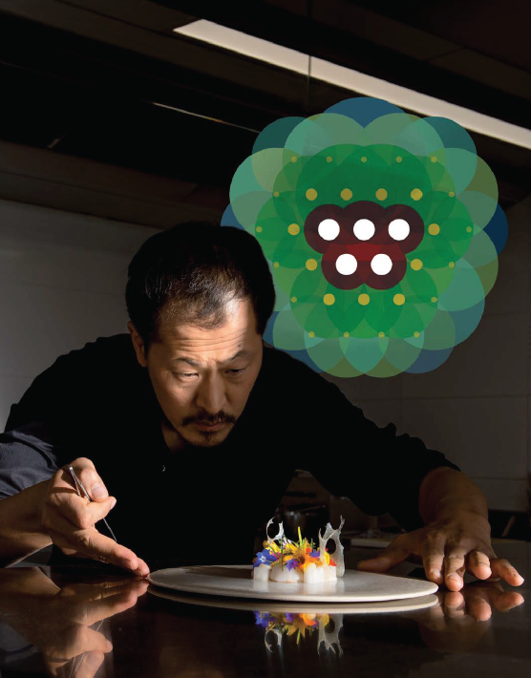
Une grande qualité de vie
Des artistes, créateurs, sportifs régulièrement récompensés
La Wallonie : haut lieu de la gastronomie
Une communauté riche de créateurs innovants et ambitieux

Slide 11


